Slide 1
Estudando para o ENEM de forma invertida cinemática ENEM :2014
Nome: Lorraine Vaillant Nicodemos
Turma: 1ºM04
EEEFM prof.ª Filomena Quitiba

Slide 2
QUESTÃO 78
. Um professor utiliza essa história em quadrinhos para discutir com os estudantes o movimento de satélites. Nesse sentido, pede a eles que analisem o movimento do coelhinho, considerando o módulo da velocidade cons - tante.

Slide 3
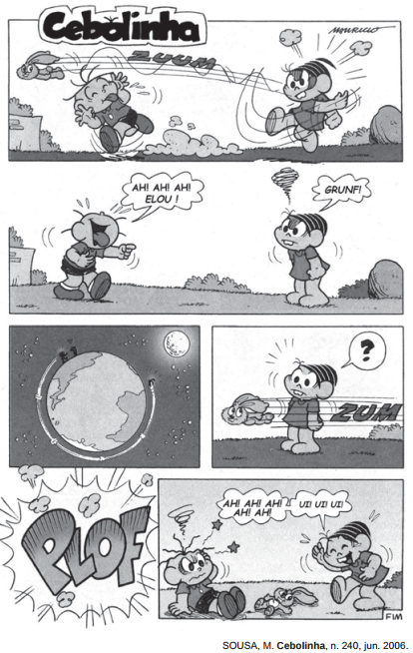

Slide 4
Desprezando a existência de forças dissipativas, o vetor aceleração tangencial do coelhinho, no terceiro quadrinho, é
nulo.
b) paralelo à sua velocidade linear e no mesmo sentido. c) paralelo à sua velocidade linear e no sentido oposto.
d) perpendicular à sua velocidade linear e dirigido para o centro da Terra.
e) perpendicular à sua velocidade linear e dirigido para fora da superfície da Terra.

Slide 5
RESOLUÇÃO
Sendo a órbita circular, o movimento será uniforme e a aceleração tangencial será nula.
Resposta: A

